Slide 1
আজকের ক্লাসে তোমাদের শুভেচ্ছা

Slide 2
পরিচিতি
এস.এম.ওমর ফারুক
প্রভাষক
ইনডেক্স নং ১৫২৫০১৯১
এস.পি.এস. উচ্চ বিদ্যালয় ও কলেজ
কালকিনি, মাদারীপুর ।
শ্রেণিঃ একাদশ / দ্বাদশ
বিষয়ঃ ব্যবসায় সংগঠন ও ব্যবস্থাপনা-২
অধ্যায়ঃ ০১
তারিখঃ ১৭-০২-২০২০

Slide 3
ছবি টি মনোযোগ সহকারে দেখোঃ
Managerial Work

Slide 4
Managerial Work

Slide 5
আজকের পাঠঃ ব্যবস্থাপনার মৌলিক ধারনা

Slide 6
শিখন ফলঃ
১ ব্যবস্থাপনা কি তা লিখতে পারবে ।
২ ব্যবস্থাপনার স্তর সমূহ বর্ণনা করতে পারবে ।
৩ ব্যস্থাপনার কার্যাবলী আলোচনা করতে পারবে ।

Slide 7
Managerial Work

Slide 8
ব্যবস্থাপনাঃ ব্যবস্থাপনা হচ্ছে পূর্বানুমান ও পরিকল্পনা করা , সংগঠিত করা , আদেশ , নির্দেশ দেয়া সমন্বয় সাধন ও নিয়ন্ত্রন করা ।
To Manage Is to Forecast & Plan , to Organize To Command , To Co- Ordinate and to Control .
* একজন ব্যবস্থাপক যা করেন তাই ব্যবস্থাপনা ।

Slide 10
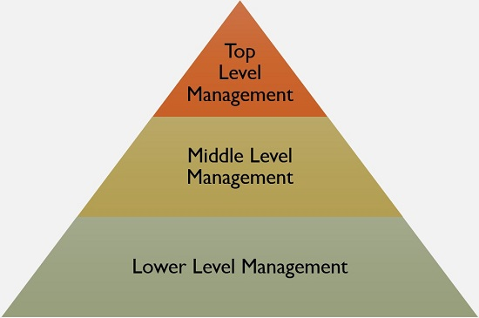
Look at the Picture....
Management Level

Slide 11
* ব্যবস্থাপনার স্তর বা পর্যায়ঃ
উচ্চ পর্যায়
মধ্যম পর্যায়
নিন্ম পর্যায়

Slide 12
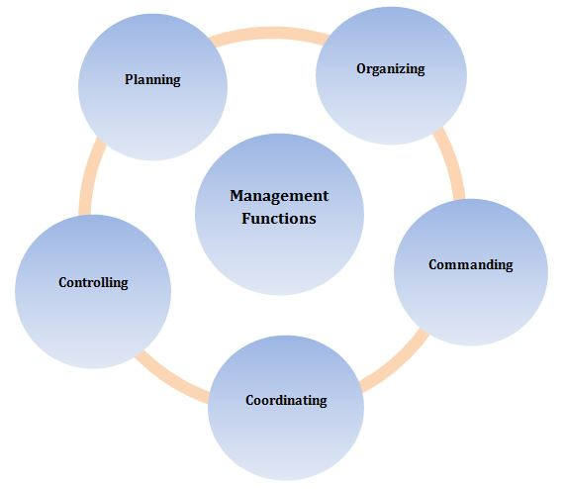
Management Fungtions

Slide 13
* ব্যবস্থাপনার কার্যাবলী
ব্যবস্থাপনা
কার্যাবলী
পরিকল্পনা
সংগঠন
কর্মী সংস্থান
নির্দেশনা
প্রেষণা
নিয়ন্ত্রন

Slide 14
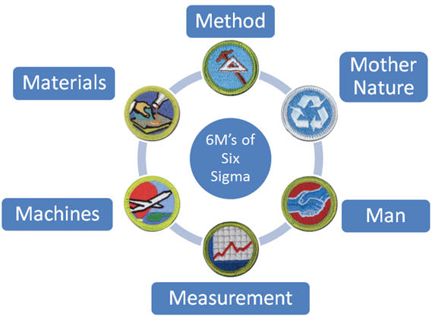
বাড়ির কাজ
ব্যবস্থাপনার 6m

Slide 15
ধন্যবাদ

